Slide 1
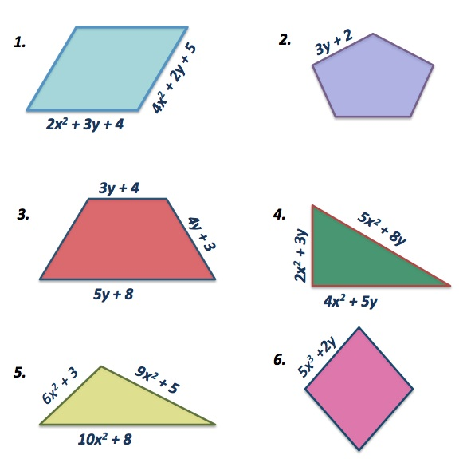
Actividad: Realiza la suma de cada lado de las figuras para obtener su perímetro. Observa el ejemplo de la figura 1

